Slide 1




Семинар по членство
Дистрикт 2482
2012 – 2013
Асеновград, Хотел “Сани”
7 – 8 Април 2012

Slide 2
ЧЛЕНСТВОТО У НАС И ПО СВЕТА В ЦИФРИ
Александър М. Александров (ID: 5972651)
Ротари клуб Бургас (ID: 29217)
АДГ 2012 – 2013 Зона XVII

Slide 3
Въведение в света на Ротари
Най – старата организация с идеална цел в света
34 хил. клуба в повече от 200 страни и географски региона
Над 1.2 млн. членове
13 200 Интеракт клуба; 8 500 Ротаракт клуба
7 000 Ротариански обществени групи
532 Ротариански дистрикта
34 Зони
(Към 01 юли 2011 г.)
РД 2482 – България е в Зона 20

Slide 4
Организация на Ротари www.rotary-bulgaria.org
В Ротари работата се извършва основно на клубно ниво.
Предназначението на дистриктната и международните структури е да подкрепят, подпомагат и координират службата на клубовете в полза на техните общности и света.

Slide 5
Клубовете www.rotary-bulgaria.org
Ротарианците са членове на Ротари клубовете, които принадлежат към глобалната организация Rotary International.
Всеки клуб избира своите ръководители (офицери) за срок от една година и има значителна автономия в рамките на Конституцията и Правилника на Ротари.

Slide 6
Дистриктите www.rotary-bulgaria.org
Клубовете са групирани в около 530 дистрикта, ръководени от Дистрикт Говерньори, които са офицери на RI.
Администрацията на дистрикта, включително Дистрикт Говерньора и формирания от него екип, направлява и подкрепя клубовете.

Slide 7
Борд на Директорите на RI www.rotary-bulgaria.org
19 ротарианци, които се избират за срок от две години. Бордът заседава всяко тримесечие и определя политиката на RI. По традиция Президентът на RI, избиран ежегодно, предлага тема и акцент на годината.
Темата на 2011 – 2012 година е
ОПОЗНАЙ СЕБЕ СИ, ЗА ДА ПРЕГЪРНЕШ ЧОВЕЧЕСТВОТО.
Темата на 2012 – 2013 година е
МИР ЧРЕЗ СЛУЖБА.

Slide 8
Секретариат www.rotary-bulgaria.org
Централата на RI се намира в Евънстън, Чикаго, САЩ.
Седем международни офиса – Аржентина, Австралия, Бразилия, Индия, Япония, Корея, Швейцария.
Офисът на RI за Великобритания и Ирландия (RIBI) e в Англия и обслужва клубовете и дистриктите от този регион.
Генералният секретар на RI ръководи екипа, обслужващ ротарианците по целия свят.

Slide 9
Членство. Източници.
Ротари клубовете, дистриктните лидери, както и всички ротарианци могат да използват следната информация, анализи, статистически данни, доклади и проучвания на сайта на RI за да развиват и поддържат членството:
[0000 Membership resources]
(Средства и възможности относно членството)
http://www.rotary.org/en/Members/GeneralInformation/MembershipResources/
За допълнителна информация:
e-mail: membershipquestions@rotary.org

Slide 10

Членство. Тенденции и данни.
RI предлага на своите клубове и дистрикти разнообразие от данни и статистика, които могат да бъдат използвани при планиране и развитие на членството.

Slide 11
Послание 1
* За да има възможност това да се случва и вътре, в рамките на нашия Дистрикт – клубните офицери трябва да бъдат насърчавани, при необходимост подлагани и на “приятелски натиск”, за да подават исканата от дистриктния екип информация, в т.ч. и отнасяща се за движението на членския състав по клубовете. Това не е прищявка или самоцел. Нашият Дистрикт е млад, с течение на годините ще се натрупа информация, която да послужи за основа на анализи и планиране на членството.

Slide 12
Послание 2
** За да е вярна и актуална информацията на RI, клубните офицери трябва да бъдат насърчавани, при необходимост подлагани и на “приятелски натиск”, за да подават регламентираната по нашите правила информация към www.rotary.org; редовно да се актуализират данните за членовете на клуба и избраните клубни бордове; навреме да се изпращат SAR-формите; компетентно да се отразява приноса към Ротари Фондацията и т.н.

Slide 13
RI MR Нарастване и задържане на членове 1
Нарастване и поддържане на членството
Membership Growth and Retention Support
За клубни лидери
[0002 For Club Leaders]
За дистриктни лидери
[0001 For District Leaders]

Slide 14
RI MR Нарастване и задържане на членове 2
Можете да улесните членовете на вашите клубове да ползват On-line различни формуляри, в т.ч. и във връзка с членството като добавите банери във вашите сайтове или клубни бюлетини
- Добавяне на банери
[0003 Member Referral Web Banner Ads]

Slide 15
RI MR Клубни членове – по страни - 1
Членството по държави
[0101 Club Member Count by Country]
Към 29 Февр. 2012
Примери
Държава | Брой клубове | Членове
Албания | 3 | 104
Аржентина | 639 | 11519
Австралия | 1121 | 31931
Австрия | 140 | 7097
Белгия | 251 | 9749
Бразилия | 2378 | 56700
БЪЛГАРИЯ | 84 | 2218
Канада | 736 | 26114
Македония | 11 | 305
Гърция | 110 | 2494
Турция | 224 | 5903

Slide 16
RI MR Клубни членове – по страни - 2
Членството по държави
Към 29 Февруари 2012
Примери
продълж.
Държава | Брой клубове | Членове
Румъния | 100 | 2840
Сърбия | 56 | 1332
Косово | 11 | 237
Англия | 1452 | 49097
Ирландия | 45 | 1319
Франция | 1052 | 32863
Германия | 1006 | 51104
Корея | 1562 | 61358
Япония | 2292 | 88655
САЩ | 7835 | 346964
ВСИЧКО: | 34196 | 1218269

Slide 17
RI MR Изменения в членството - RI
Динамика за последните две години
[0102 Comparison to Start Figures]
 |  | PRIOR YEAR |  |  | CURRENT YEAR ACTIVITY TO DATE |  |  |  |  | 2011 - 2012 MEMBERSHIP GOAL
 |  | 10 - 11 Year-End |  |  | 11 - 12 Start Figures |  | 29 February 2012 |  |  | 11 - 12 Year-End |  | 29-Feb-12
 |  |  |  | Net
 |  |  |  | Inc / Dec |  |  |  |  | Net |  |  | % of
 |  | 30 June 2011 |  | RY 10-11 | 01 July 2011 |  |  |  | Inc / Dec |  |  | GOAL
Districts | Zones | # Clubs | # Mem | # Mem | # Clubs | # Mem | # Clubs | # Mem | # Mem | GOAL |  | Achieved
532 | 34 | 34301 | 1223413 | 40713 | 34106 | 1196423 | 34196 | 1218269 | 21846 | 57867 |  | 37.75%

Slide 18
RI MR Изменения в членството – Зона 20
Обобщение за Зона 20 [0102 Comparison to Start Figures]
Africa, Middle East, Armenia, Azerbaijan, Georgia, Gibraltar, Greece, Tajikistan, Turkey, Kazakhstan, Kosovo, Kyrgyzstan, Macedonia, Serbia & Montenegro, Bulgaria
 |  | PRIOR YEAR |  |  | CURRENT YEAR ACTIVITY TO DATE |  |  |  |  | 2011 - 2012 MEMBERSHIP GOAL
 |  | 10 - 11 Year-End |  |  | 11 - 12 Start Figures |  | 29 February 2012 |  |  | 11 - 12 Year-End |  | 29-Feb-12
 |  |  |  | Net Inc / Dec |  |  |  |  |  |  |  | % of
 |  | 30 June 2011 |  | RY 10-11 | 01 July 2011 |  |  |  | Net Inc / Dec |  |  | GOAL
Districts | Zone | # Clubs | # Mem | # Mem | # Clubs | # Mem | # Clubs | # Mem | # Mem | GOAL |  | Achieved
Общо 20 | 20 | 1688 | 40912 | 45 | 1666 | 40352 | 1671 | 40719 | 367 | 2778 |  | 13.21%

Slide 19
RI MR Изменения в членството – Зона 20
Зона 20 – по Дистрикти [0102 Comparison to Start Figures]
Зона 20 - 1 част
Africa, Middle East, Armenia, Azerbaijan, Georgia, Gibraltar, Greece, Tajikistan, Turkey, Kazakhstan, Kosovo, Kyrgyzstan, Macedonia, Serbia & Montenegro, Bulgaria
 |  | PRIOR YEAR |  |  | CURRENT YEAR ACTIVITY TO DATE |  |  |  |  | 2011 - 2012 MEMBERSHIP GOAL
 |  | 10 - 11 Year-End |  |  | 11 - 12 Start Figures |  | 29 February 2012 |  |  | 11 - 12 Year-End |  | 29-Feb-12
 |  | 30 June 2011 |  | RY 10-11 | 01 July 2011 |  |  |  | Net Inc / Dec |  |  | % of GOAL
Districts | Zone | # Clubs | # Mem | # Mem | # Clubs | # Mem | # Clubs | # Mem | # Mem | GOAL |  | Achieved
37 | 20 | 1 | 41 | -2 | 1 | 41 | 1 | 36 | -5 | 1 |  | NA
53 | 20 | Not a District |  |  | 7 | 149 | 11 | 237 | 88 | 7 |  | NA
54 | 20 | Not a District |  |  | 11 | 290 | 11 | 305 | 15 | 11 |  | NA
2420 | 20 | 79 | 2103 | -116 | 79 | 2121 | 80 | 2143 | 22 | 79 |  | 27.85%
2430 | 20 | 88 | 2281 | -60 | 86 | 2246 | 86 | 2176 | -70 | 86 |  | -81.40%
2440 | 20 | 62 | 1671 | -48 | 62 | 1682 | 62 | 1656 | -26 | 200 |  | -13.00%
2450 | 20 | 145 | 4467 | -146 | 144 | 4472 | 142 | 4347 | -125 | 144 |  | -86.81%
2470 | 20 | 70 | 1675 | 18 | 70 | 1613 | 69 | 1595 | -18 | 100 |  | -18.00%

Slide 20
RI MR Изменения в членството – Зона 20
Зона 20 – по Дистрикти - продължение [0102 Comparison to Start Figures]
Зона 20 - 2 част
 |  | PRIOR YEAR |  |  | CURRENT YEAR ACTIVITY TO DATE |  |  |  |  | 2011 - 2012 MEMBERSHIP GOAL
 |  | 10 - 11 Year-End |  |  | 11 - 12 Start Figures |  | 29 February 2012 |  |  | 11 - 12 Year-End |  | 29-Feb-12
 |  | 30 June 2011 |  | RY 10-11 | 01 July 2011 |  |  |  | Net Inc / Dec |  |  | % of GOAL
Districts | Zone | # Clubs | # Mem | # Mem | # Clubs | # Mem | # Clubs | # Mem | # Mem | GOAL |  | Achiev.
2481 | 20 | 125 | 2930 | -9 | Not a District; See 2483 &2484
2482 | 20 | 86 | 2287 | -98 | 85 | 2275 | 84 | 2218 | -57 | 85 |  | -67.06%
2483 | 20 | Not a District; See 2481 |  |  | 62 | 1483 | 62 | 1478 | -5 | 62 |  | -8.06%
2484 | 20 | Not a District; See 2481 |  |  | 42 | 956 | 41 | 899 | -57 | 42 |  | -135.7%
9010 | 20 | 84 | 1568 | 334 | 81 | 1524 | 85 | 1573 | 49 | 81 |  | 60.49%
9100 | 20 | 116 | 3164 | 251 | 114 | 3109 | 113 | 3112 | 3 | 114 |  | 2.63%
9110 | 20 | 82 | 2050 | 82 | 80 | 2031 | 79 | 2059 | 28 | 800 |  | 3.50%
9125 | 20 | 64 | 1316 | -155 | 62 | 1278 | 63 | 1325 | 47 | 62 |  | 75.81%
9140 | 20 | 100 | 2189 | 191 | 100 | 2192 | 101 | 2491 | 299 | 250 |  | 119.6%
9150 | 20 | 61 | 1222 | -1 | 60 | 1199 | 60 | 1257 | 58 | 60 |  | 96.67%
9200 | 20 | 159 | 4046 | -87 | 156 | 3906 | 154 | 3914 | 8 | 156 |  | 5.13%
9210 | 20 | 59 | 1301 | 14 | 59 | 1284 | 58 | 1275 | -9 | 59 |  | -15.25%
9220 | 20 | 57 | 1412 | 23 | 57 | 1412 | 58 | 1436 | 24 | 88 |  | 27.27%
9270 | 20 | 50 | 1068 | 42 | 49 | 1035 | 51 | 1060 | 25 | 92 |  | 27.17%
9320 | 20 | 49 | 1100 | -82 | 49 | 1090 | 50 | 1105 | 15 | 49 |  | 30.61%
9350 | 20 | 61 | 1369 | -22 | 60 | 1325 | 63 | 1413 | 88 | 60 |  | 146.7%
9400 | 20 | 90 | 1652 | -84 | 90 | 1639 | 87 | 1609 | -30 | 90 |  | -33.33%

Slide 21
RI MR Изменения в членството – Дистрикт 2482
Динамика на изменение на членството за последните две години - Дистрикт 2482 – България
[0102 Comparison to Start Figures]
 |  | PRIOR YEAR |  |  | CURRENT YEAR ACTIVITY TO DATE |  |  |  |  | 2011- 2012 MEMBERSHIP GOAL
 |  | 10 - 11 Year-End |  |  | 11 - 12 Start Figures |  | 29 February 2012 |  |  | 11 - 12 Year-End |  | 29-Feb-12
 |  | 30 June 2011 |  | RY 10-11 | 01 July 2011 |  |  |  | Net Inc / Dec |  |  | % of GOAL
District | Zone | # Clubs | # Mem | # Mem | # Clubs | # Mem | # Clubs | # Mem | # Mem | GOAL |  | Achiev.
1 | 2 | 3 | 4 | 5 | 6 | 7 | 8 | 9 | 10 | 11 | 12 | 13
2482 | 20 | 86 | 2287 | -98 | 85 | 2275 | 84 | 2218 | -57 | 85 |  | -67%

Slide 22
Средна големина на клубовете по региони

Slide 23
Ден на клубната среща

Slide 24
Време на клубната среща

Slide 25
Членството в Ротари по региони

Slide 26
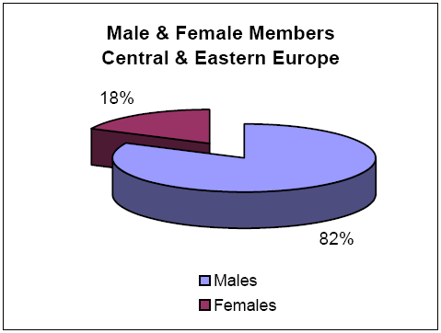
Демографски данни – Централна и Източна Европа - 1
Съотношение мъже/жени
Мъже: 82% Жени: 18%

Slide 27
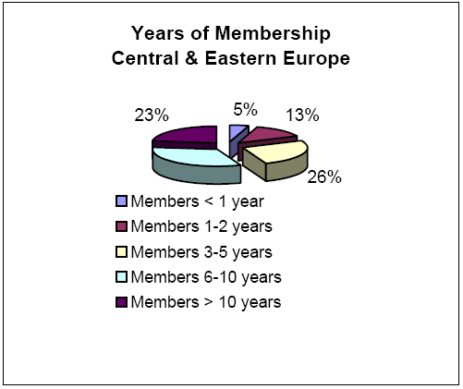
Демографски данни – Централна и Източна Европа - 2
Години членство
Най-много са ротарианците с 6-10 години членство – 33%

Slide 28
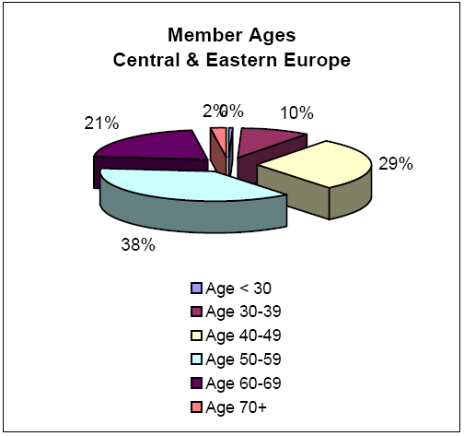
Демографски данни – Централна и Източна Европа - 3
Възрастов състав
Ротарианците на възраст 50-59 години преобладават – 38%

Slide 29
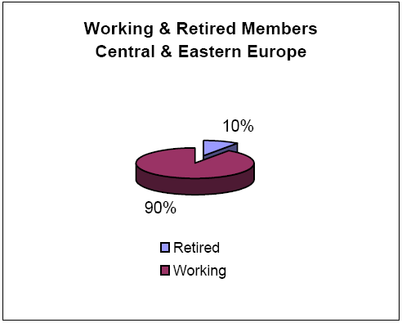
Демографски данни – Централна и Източна Европа - 4
Съотношение работещи/пенсионери
Работещи: 90%; Пенсионери: 10%

Slide 30
Топ 40 (1 – 20)
 | Зона | Дистр. | Клуб | Членове |  | Зона | Дистр. | Клуб | Членове
1 | 25 | 5030 | Seattle | 628 | 11 | 30 | 6760 | Nashville | 449
2 | 30 | 6860 | Birmingham | 564 | 12 | 21 | 5790 | Fort Worth | 448
3 | 27 | 5750 | Oklahoma City | 533 | 13 | 31 | 6110 | Tulsa | 441
4 | 26 | 5340 | San Diego | 511 | 14 | 31 | 6150 | Little Rock | 427
5 | 21 | 5840 | San Antonio | 499 | 15 | 29 | 6600 | Toledo | 420
6 | 34 | 6900 | Atlanta | 495 | 16 | 30 | 6560 | Indianapolis | 405
7 | 31 | 6200 | Baton Rouge | 494 | 17 | 28 | 6270 | Milwaukee | 379
8 | 28 | 6250 | Madison | 492 | 18 | 26 | 5280 | Los Angeles | 368
9 | 26 | 5170 | San Jose | 461 | 19 | 27 | 5690 | Wichita | 364
10 | 30 | 6710 | Louisville | 457 | 20 | 25 | 5020 | Tacoma | 360

Slide 31
Топ 40 (21 – 40)
 | Зона | Дистр. | Клуб | Членове |  | Зона | Дистр. | Клуб | Членове
21 | 30 | 6780 | Chattanooga | 356 | 31 | 24 | 5060 | Yakima | 323
22 | 30 | 6860 | Huntsville | 355 | 32 | 2 | 2580 | Tokyo | 322
23 | 25 | 5180 | Sacramento | 349 | 33 | 30 | 6690 | Columbus | 321
24 | 29 | 7120 | Rochester | 349 | 34 | 29 | 6380 | Ann Arbor | 317
25 | 30 | 6740 | Lexington | 344 | 35 | 31 | 6040 | Kansas City | 317
26 | 4 | 3050 | Kota | 338 | 36 | 4 | 3030 | Nagpur | 312
27 | 31 | 6190 | Shreveport | 337 | 37 | 28 | 5970 | Cedar Rapids | 309
28 | 4 | 3140 | Bombay | 331 | 38 | 26 | 5170 | Oakland | 305
29 | 34 | 6900 | Columbus | 328 | 39 | 27 | 5610 | Sioux Falls | 305
30 | 30 | 6670 | Cincinnati | 326 | 40 | 28 | 6000 | Iowa City | 303

Slide 32
Жените в Ротари - 1
Година | Жени Ротарианки | Ротарианци всичко | % Жени Ротарианки
Jul-01 | 101726 | 1170501 | 8.69%
Jun-02 | 126775 | 1243431 | 10.20%
Aug-03 | 133922 | 1218230 | 10.99%
May-04 | 146918 | 1217457 | 12.07%
Jan-05 | 149994 | 1205732 | 12.44%
Jun-06 | 168101 | 1222788 | 13.75%
Jun-07 | 178050 | 1224168 | 14.54%
Jun-08 | 187976 | 1231483 | 15.26%
Jun-09 | 196749 | 1234527 | 15.94%
Jun-10 | 199633 | 1227563 | 16.26%
Jun-11 | 197044 | 1223413 | 16.11%

Slide 33
Жените в Ротари – 2
Година | Брой клубове с жени ротарианки | Общ брой клубове | % на Клубовете с жени ротарианки
Jul-01 | 15673 | 30254 | 51.80%
Jun-02 | 19719 | 31256 | 63.09%
Aug-03 | 21353 | 31661 | 67.44%
May-04 | 22693 | 31761 | 71.45%
Jan-05 | 22963 | 31807 | 72.19%
Jun-06 | 24373 | 32756 | 74.41%
Jun-07 | 25228 | 32943 | 76.58%
Jun-08 | 26085 | 33270 | 78.40%
Jun-09 | 26853 | 33790 | 79.47%
Jun-10 | 27468 | 34103 | 80.54%
Jun-11 | 27998 | 34301 | 81.62%

Slide 34
Жените в Ротари - 3
Години | Жени Говерньори | Дистрикт Говерньори - общо | % на Дистриктите с Говерньори жени
Jul-01 | 39 | 517 | 7.54%
Jun-02 | 57 | 513 | 11.11%
Aug-03 | 46 | 521 | 8.83%
May-04 | 60 | 525 | 11.43%
Jan-05 | 47 | 528 | 8.90%
Jun-06 | 69 | 529 | 13.04%
Jun-07 | 51 | 532 | 9.59%
Jun-08 | 63 | 532 | 11.84%
Jun-09 | 69 | 534 | 12.92%
Jun-10 | 72 | 531 | 13.56%
Jun-11 | 91 | 534 | 17.04%

Slide 35
Дистрикт 2482
2012 – 2013
Асеновград, Хотел “Сани”
7 – 8 Април 2012
Благодаря за вниманието

